Slide 1
vi(Visual display editer)
학습목표
Vi 의 기능을 올바르게 이해한다.
Vi의 기능을 효율적으로 활용한다.

Slide 2
vi 또는 vim 이란?
vi(Visual display editer)
1976년 빌 조이가 초기 BSD 릴리즈에 포함될 편집기로 만들었다.
vi라는 이름은 한 줄씩 편집하는 줄단위 편집기가 아니라 한 화면을 편집하는 비주얼 에디터(visual editor)라는 뜻에서 유래했다.
vim(vi improved)
브람 무레나르(Bram Moolenaar)가 vi 편집기와
호환되면서 독자적으로 다양한 기능을 추가하여 만든
편집기이다.
편집 시에 다양한 색상을 이용하여 가시성을 높였으며 패턴 검색 시에 하이라이트 (Highlight) 기능을 제공하여 빠른 검색이 가능하게 해 준다.
ex 모드에서 히스토리 기능을 제공한다.

Slide 3
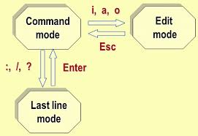
vi , vim 동작 모드

Slide 4
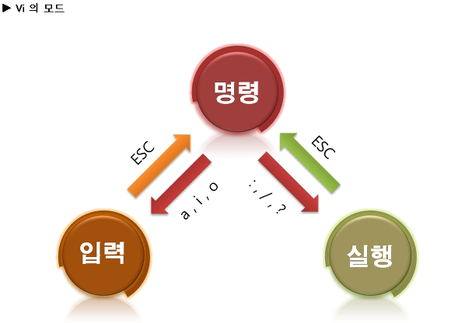
vi , vim 동작 모드
최초 시작 mode
종료 → :wq

Slide 5
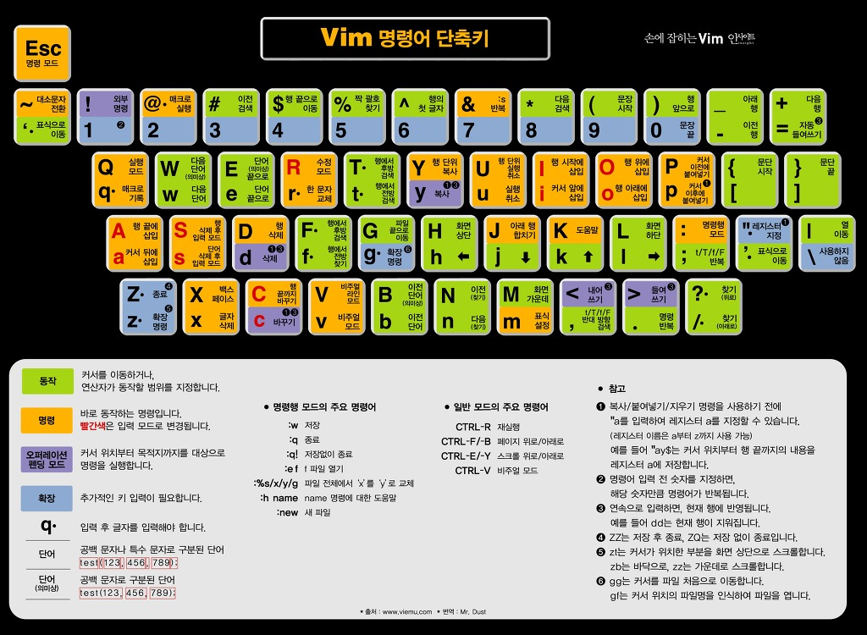

Slide 6
편집(입력) 모드 전환 키
a | 커서 위치의 다음 칸부터 끼워넣기(append)
A | 커서가 있는 줄의 끝에서부터 끼워넣기
i | 커서 위치부터 끼워넣기(insert)
I | 커서가 있는 줄의 맨 앞에서부터 끼워넣기
o | 커서 바로 아래에 줄을 만들고 끼워넣기(open line)
O | 커서 바로 위에 줄을 만들고 끼워넣기

Slide 7
: set 명령
set hlsearch " 검색어 하이라이팅
set nu " 줄번호
set autoindent " 자동 들여쓰기
set cindent " C언어 자동 들여쓰기
set bs=eol,start,indent
set history=256
set shiftwidth=4 " 자동 들여쓰기 너비 설정
set showmatch " 일치하는 괄호 하이라이팅
set smartcase " 검색시 대소문자 구별
set ruler " 현재 커서 위치 표시

Slide 8
커서 이동(명령 모드에서 조작)
h | 한칸 왼쪽으로 이동 | l | 한칸 오른쪽으로 이동
j | 한줄 아래로 이동 | k | 한줄 위로 이동
w | 다음 단어의 첫 글자로 이동 | W | 다음 단어의 첫 글자로 이동
b | 이전 단어의 첫 글자로 이동 | B | 이전 단어의 첫 글자로 이동
e | 단어의 마지막 글자로 이동 | E | 단어의 마지막 글자로 이동
^ | 그 줄의 첫 글자로 이동 | $ | 그 줄의 마지막 글자로 이동
G | 파일의 맨 끝으로 이동 | nG | n 번째 줄로 이동
 |  | :n | n 번째 줄로 이동
0 | 그 줄의 처음으로 이동 | <CR> | 다음 줄의 첫 글자로 이동
+ | 다음 줄의 첫 글자로 이동 | - | 윗줄의 첫 글자로 이동
( | 이전 문장의 첫 글자로 이동 | ) | 다음 문장의 첫 글자로 이동
{ | 이전 문단으로 이동 | } | 다음 문단으로 이동

Slide 9
범위 지정
v : 단어 단위로 블럭지정
Shift + v : 라인단위 블럭지정
Ctrl + v : 블럭단위(4각형) 블럭지정
:시작행,끝행명령
y : 지정된 블럭을 복사
p : 복사된 블럭을 현재 라인(커서) 아래에 붙임
d : 지정된 블럭을 삭제
s : 지정된 블록에서 찾기

Slide 10
글 삭제(명령 모드에서 조작)
x, dl | 커서 위치의 글자 삭제 ( delete )
X, dh | 커서 바로 앞의 글자 삭제
dw | 한 단어를 삭제
d0 | 커서 위치부터 줄의 처음까지 삭제
D, d$ | 커서 위치부터 줄의 끝까지 삭제
dd | 커서가 있는 줄을 삭제
ndd | 현재 커서 위치에서 아래로 n 개의 행 삭제
dj | 커서가 있는 줄과 그 아랫줄을 삭제
dk | 커서가 있는 줄과 그 윗줄을 삭제
:시작행,끝행d | 시작행부터 끝행 구간 삭제

Slide 11
복사 & 붙여넣기(yank)
명령 | 결과
yw | 커서 위치부터 단어의 끝까지 복사
y0 | 커서 위치부터 줄의 처음까지 복사
y$ | 커서 위치부터 줄의 끝까지 복사
yy | 커서가 있는 줄을 복사
nyy | 현재 커서 위치에서 아래로 n 개의 행 복사
yj | 커서가 있는 줄과 그 다음 줄을 복사
yk | 커서가 있는 줄과 그 앞줄을 복사
p | 커서의 다음 행 위치에 붙여넣기
P(大) | 커서가 있는 위치에 붙여넣기
:시작행,끝행y | 시작행부터 끝행 구간 복사

Slide 12
글 수정(바꾸기 모드)
r(소) | 커서 위치의 한 글자 교체 (replace )
R(대) | 커서 위치부터 <ESC>를 누를 때 까지 다른 글자로 교체

Slide 13
마지막 라인 모드(실행 모드)
:q | vi를 종료함 ( quit )
:w | 편집중인 문서를 저장 (write)
:w [file] | 편집중인 문서를 [file]로 저장
:w >> [file] | 편집중인 문서를 [file]에 덧붙여서 저장
:e [file] | [file]을 불러옴
:set [option] | [option]을 켜기
:set [nooption] | [option]을 끄기
:![command] | [command] 실행

Slide 14
패턴 검색
/[pattern]<CR> | 현재 위치에서부터 아래 방향으로 패턴 검색
?[pattern]<CR> | 현재 위치에서부터 위쪽 방향으로 패턴 검색
n | 검색하던 방향으로 계속 패턴 검색
N | 검색하던 반대 방향으로 계속 패턴 검색

Slide 15
패턴 검색 및 교체
:s/old/new<CR> | 현재 줄의 처음 old를 new로 교체
:s/old/new/g<CR> | 현재 줄의 모든 old를 new로 교체
:1,20s/old/new/g<CR> | 1부터 20번째 줄까지 모든 old를 new로 교체
:-2,+4s/old/new/g<CR> | 현재 커서 2줄 위부터 4줄 아래까지 old를 new로 교체
:%s/old/new/g<CR> | 문서 전체에서 old를 new로 교체
:%s/old/new/gc<CR> | 문서전체에서 old를 new로 확인하며 교체
:g/pattern/s/old/new/g | pattern이 있는 모든 줄의 old를 new로 교체
:g/pattern/s//new/g | :%s/old/new/g<CR>과 동일

Slide 16
Vi 에서 주석 추가/제거
vi editor 주석 처리 방법 1. 키보드의 v키를 한번 누른 후 블록을 지정한다. 2. :를 입력하면 :'<, '>가 입력되는데, 뒤에 이어서
norm i(문자열)을 입력한다. 예) :'<, '> norm i# 이라고 입력하면 블록으로 지정한 줄의
맨 앞에 #이 추가가 된다.
주석 제거 방법 주석을 제거하는 방법은 v를 이용하여 블록을 지정한 후 :norm 1x - 1은 선택된 줄의 왼쪽에서 몇번째 문자인지를 지정해 주는 것 - x는 삭제를 의미
10라인부터 100라인까지 주석 하기 :10,100s/^/#/g
10라인부터 100라인까지 주석 해제 :10,100s/^#//g

Slide 17
여러 파일 편집
vi 파일1 파일2 파일3 …
args : 파일목록 표시
n: 다음파일 편집
(vi시작시 지정하지 않는 파일은 'n 파일이름'이로 지정하면 된다.)
rew: 이전 파일 편집
(vim에선 prev를 사용해도 된다) *현재 편집중인 파일을 저장해야 만
다음 파일을 수정할 수 있음에 주의

Slide 18
Vi 비정상적 종료시 오류 해결방법
E325: ATTENTION
Found a swap file by the name ".f11.swp"
owned by: root dated: Thu Feb 25 17:20:16 2016
file name: /d25/f11
modified: YES
user name: root host name: linux-1.ysict.com
process ID: 5612 (still running)
While opening file "f11"
dated: Thu Feb 25 17:20:07 2016
(1) Another program may be editing the same file.
If this is the case, be careful not to end up with two
different instances of the same file when making changes.
Quit, or continue with caution.
(2) An edit session for this file crashed.
If this is the case, use ":recover" or "vim –r f11"
to recover the changes (see ":help recovery").
If you did this already, delete the swap file ".f11.swp"
to avoid this message.
"f11" 1L, 9C
Press ENTER or type command to continue

Slide 19
vi 또는 vim 환경 설정 파일
/etc/virc
/etc/vimrc
set ai
set nu
set ts=숫자

Slide 20
sed 명령
sed(stream editor)란?
일치하는 문자열이 있으면 그 문자열을 지정된 문자열로 대체한 후 출력하고 일치하는 문자열이 없으면 그 라인은 수정되지 않고 그대로 출력된다.

Slide 21
치환(substitute)
# sed 's/문자열1/문자열2/' 파일명
: 문자열1을 찾아서 문자열2로 바꾼다. 단, 원본파일을 바꾸지 않고 표준출력만 한다.
삭제(delete)-1
# sed '/문자열/d' 파일명
: 문자열이 포함된 줄을 삭제하여 출력한다.
# sed '/문자열/!d' 파일명
: 문자열이 포함된 줄만 지우지 않고 나머지 줄은 삭제하여 출력한다.
# sed '시작행,끝행d' 파일명
: 시작행부터 끝행 구간만 삭제하여 출력한다.

Slide 22
삭제(delete)-2
# sed ‘/^$/d’ 파일명
: 공백 라인을 삭제하여 출력한다. (★★★)
# sed ‘/^#/d’ 파일명
: # 기호로 시작하는 라인을 삭제하여 출력한다. (★★★)

